Slide 1



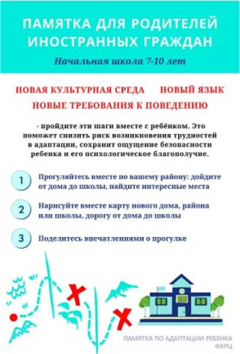
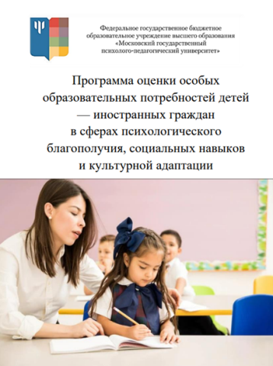
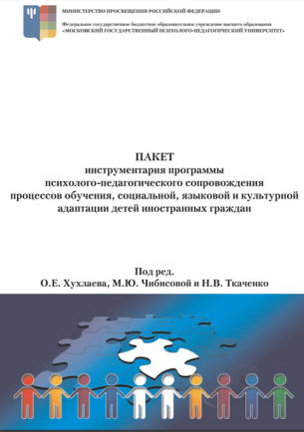
События проекта в 2024 году
4 ПДС «Педагогическая мастерская»
Кейсориум «Решаем вместе!»
«Методические прогулки»
СШ № 60, 40, 2
ППК«Содержание и организация современного урока РКИ»
«Оценка языковой и социокультурной адаптации…»
Вебинары «Культуроориентированное воспитание…»
«Межэтнические конфликты…»
«Обучение детей мигрантов…»
Школьные события

